Slide 1
一体化遥感图像预处理系统 产品生产与质量评价
RSONE内部培训材料
武汉大学
内部资料

Slide 2
主 要 内 容
1
基础知识与概念
2
产品生产程序与订单
3
几何质量主要评价指标与评价原理
协同创新中心培育成效
4
精度评价工具与操作方法
协同创新中心培育成效
协同创新中心培育成效

Slide 3
主 要 内 容
1
基础知识与概念
2
产品生产程序与订单
3
几何质量主要评价指标与评价原理
协同创新中心培育成效
4
精度评价工具与操作方法
协同创新中心培育成效
协同创新中心培育成效

Slide 4
基础知识与概念
Linux简介
Linux是一套免费使用和自由传播的类Unix操作系统，是一个基于POSIX和UNIX的多用户、多任务、支持多线程和多CPU的操作系统。它能运行主要的UNIX工具软件、应用程序和网络协议。它支持32位和64位硬件。Linux继承了Unix以网络为核心的设计思想，是一个性能稳定的多用户网络操作系统。
Linux操作系统诞生于1991 年10 月5 日（这是第一次正式向外公布时间）。Linux存在着许多不同的Linux版本，但它们都使用了Linux内核。Linux可安装在各种计算机硬件设备中，比如手机、平板电脑、路由器、视频游戏控制台、台式计算机、大型机和超级计算机。
严格来讲，Linux这个词本身只表示Linux内核，但实际上人们已经习惯了用Linux来形容整个基于Linux内核，并且使用GNU 工程各种工具和数据库的操作系统。
Notes:
焦距的增长意味着相机尺寸和质量会愈来愈大、单星成本会愈来愈高、研制周期也会愈来愈长。

Slide 5
基础知识与概念
Linux主要特性
基本思想
第一，一切都是文件；
第二，每个软件都有确定的用途。其中第一条详细来讲就是系统中的所有都归结为一个文件，包括命令、硬件和软件设备、操作系统、进程等等对于操作系统内核而言，都被视为拥有各自特性或类型的文件。至于说Linux是基于Unix的，很大程度上也是因为这两者的基本思想十分相近。
完全免费
Linux是一款免费的操作系统，用户可以通过网络或其他途径免费获得，并可以任意修改其源代码。这是其他的操作系统所做不到的。正是由于这一点，来自全世界的无数程序员参与了Linux的修改、编写工作，程序员可以根据自己的兴趣和灵感对其进行改变，这让Linux吸收了无数程序员的精华，不断壮大。
Notes:
焦距的增长意味着相机尺寸和质量会愈来愈大、单星成本会愈来愈高、研制周期也会愈来愈长。

Slide 6
基础知识与概念
Linux主要特性
多用户、多任务
Linux支持多用户，各个用户对于自己的文件设备有自己特殊的权利，保证了各用户之间互不影响。多任务则是现在电脑最主要的一个特点，Linux可以使多个程序同时并独立地运行
良好的界面
Linux同时具有字符界面和图形界面。在字符界面用户可以通过键盘输入相应的指令来进行操作。它同时也提供了类似Windows图形界面的X-Window系统，用户可以使用鼠标对其进行操作。在X-Window环境中就和在Windows中相似，可以说是一个Linux版的Windows。
Notes:
焦距的增长意味着相机尺寸和质量会愈来愈大、单星成本会愈来愈高、研制周期也会愈来愈长。

Slide 7
基础知识与概念
Linux主要特性
支持多种平台
Linux可以运行在多种硬件平台上，如具有x86、680x0、SPARC、Alpha等处理器的平台。此外Linux还是一种嵌入式操作系统，可以运行在掌上电脑、机顶盒或游戏机上。2001年1月份发布的Linux 2.4版内核已经能够完全支持Intel 64位芯片架构。同时Linux也支持多处理器技术。多个处理器同时工作，使系统性能大大提高。
Notes:
焦距的增长意味着相机尺寸和质量会愈来愈大、单星成本会愈来愈高、研制周期也会愈来愈长。

Slide 8
基础知识与概念
Linux文件类型
普通文件（regular file）：就是一般存取的文件，由ls -al显示出来的属性中，第一个属性为 [-]，例如 [-rwxrwxrwx]。另外，依照文件的内容，又大致可以分为：纯文本文件、二进制文件、数据格式的文件。
目录文件（directory）：就是目录，第一个属性为 [d]，例如 [drwxrwxrwx]。
连接文件（link）：类似Windows下面的快捷方式。第一个属性为 [l]，例如 [lrwxrwxrwx]
设备与设备文件（device）：与系统外设及存储等相关的一些文件，通常都集中在 /dev目录。
Notes:
焦距的增长意味着相机尺寸和质量会愈来愈大、单星成本会愈来愈高、研制周期也会愈来愈长。

Slide 9
基础知识与概念
Linux文件类型
套接字（sockets）：这类文件通常用在网络数据连接。可以启动一个程序来监听客户端的要求，客户端就可以通过套接字来进行数据通信。第一个属性为 [s]，最常在 /var/run目录中看到这种文件类型
管道（FIFO,pipe）：FIFO也是一种特殊的文件类型，它主要的目的是，解决多个程序同时存取一个文件所造成的错误。FIFO是first-in-first-out（先进先出）的缩写。第一个属性为 [p]
Notes:
焦距的增长意味着相机尺寸和质量会愈来愈大、单星成本会愈来愈高、研制周期也会愈来愈长。

Slide 10
基础知识与概念
Linux版本
Debian
Debian主要通过基于Web的论坛和邮件列表来提供技术支持。作为服务器平台，Debian提供一个稳定的环境。Debian用户可以自由地选择是使用一个完全开源的系统还是添加一些闭源驱动。
Fedora Core
Fedora Core（自第七版直接更名为Fedora）是众多 Linux 发行版之一。它是一套从Red Hat Linux发展出来的免费Linux系统。
Mandrake
Mandrake主要通过邮件列表和Mandrak 自己的Web论坛提供技术支持。，尤其适合Linux新手使用。它使用最新版本的内核，拥有许多用户需要在Linux服务器环境中使用的软件——数据库和Web服务器。
Notes:
焦距的增长意味着相机尺寸和质量会愈来愈大、单星成本会愈来愈高、研制周期也会愈来愈长。

Slide 11
基础知识与概念
Linux版本
Red Hat Linux
可能这是最著名的Linux版本了。Red Hat Linux是公共环境中表现上佳的服务器。这个版本的Linux也使用最新的内核，还拥有大多数人都需要使用的主体软件包。
Red Hat Linux的安装过程也十分简单明了。它的图形安装过程提供简易设置服务器的全部信息。目前是我们使用的linux版本。
Notes:
焦距的增长意味着相机尺寸和质量会愈来愈大、单星成本会愈来愈高、研制周期也会愈来愈长。

Slide 12
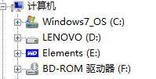
基础知识与概念
Linux与windows
我们熟悉的Windows文件系统为多根系统，即有多个根目录，比如C、D、E盘，每个根目录下有很多子目录，子目录下又有很多。。。，如下图所示：
故windows中文件夹的路径形式如下：
D:\calibration\data_14A-1\xx14A-1_CCD_000152358_006_005_001_L1-new
Notes:
焦距的增长意味着相机尺寸和质量会愈来愈大、单星成本会愈来愈高、研制周期也会愈来愈长。

Slide 13
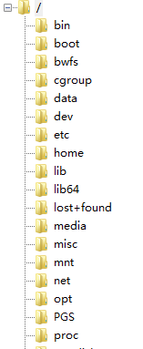
基础知识与概念
Linux与windows
Linux为单根系统，即只有唯一的一个根目录/，在这个根目录下有很多子目录，子目录下又有很多。。。，如下图所示：
故linux中文件夹的路径形式如下：
/home/raid/data/calidata/data_14A-1
注意：windows中路径分隔符为反斜杠\，
linux中则为斜杠/
Notes:
焦距的增长意味着相机尺寸和质量会愈来愈大、单星成本会愈来愈高、研制周期也会愈来愈长。

Slide 14
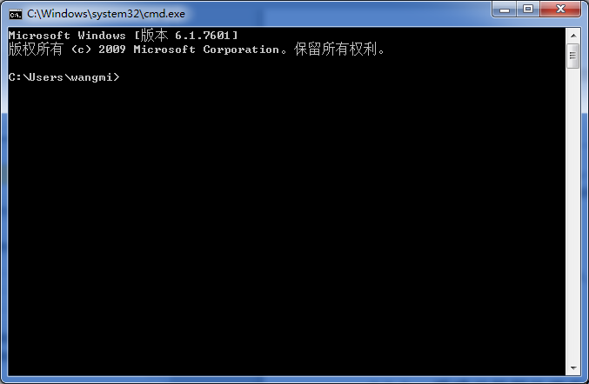
基础知识与概念
命令行
Windows系统在开始菜单左下方输入cmd回车可以打开命令行程序，如下所示：
Notes:
焦距的增长意味着相机尺寸和质量会愈来愈大、单星成本会愈来愈高、研制周期也会愈来愈长。

Slide 15
基础知识与概念
命令行
Linux也有命令行程序shell，也有类似windows的命令，在windows下利用xshell软件可以连接到服务器使用命令行命令操作服务器上的linux系统，下面列出常用的linux命令:
cd [路径] | 转到指定路径
mv [路径] [路径] | 移动文件或者文件夹
rm -rf [路径] | 删除文件或者文件夹
mdir [路径] | 新建文件夹
ls | 列出当先目录所有文件列表
ll | 列出当先目录所有文件列表
pwd | 列出当前所在目录
./[程序名] | 执行程序，需先cd到所在路径
export LD_LIBRARY_PATH=[路径] | 加载依赖库
df -h | 列出当前磁盘使用情况
Notes:
焦距的增长意味着相机尺寸和质量会愈来愈大、单星成本会愈来愈高、研制周期也会愈来愈长。

Slide 16
主 要 内 容
1
基础知识与概念
2
产品生产程序与订单
3
几何质量主要评价指标与评价原理
协同创新中心培育成效
4
精度评价工具与操作方法
协同创新中心培育成效
协同创新中心培育成效

Slide 17
产品生产流程
0-3级产品生产流程
主要接触的产品分为0级，1级，2级，3级产品。生产流程如下：
Notes:
焦距的增长意味着相机尺寸和质量会愈来愈大、单星成本会愈来愈高、研制周期也会愈来愈长。

Slide 18
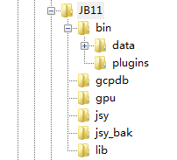
产品生产程序
产品生产程序结构
以实验室机房的xx11-1程序为例，程序路径为/home/opt/**11
（77上为/home/raid/opt/**1011），结构如下图所示：
bin为可执行程序目录，里面包含了ipsJ11ProductProcess（产品生产程序）、ipsxxXICatalog（编目程序）等程序。
lib为程序的依赖库，运行bin里面的可执行程序需要先加载对应的库目录。
Notes:
焦距的增长意味着相机尺寸和质量会愈来愈大、单星成本会愈来愈高、研制周期也会愈来愈长。

Slide 19
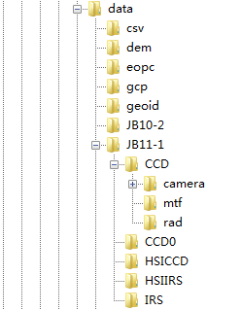
产品生产程序
产品生产程序结构
bin里面包含data和plugins文件夹，data文件夹里面是程序的各种参数文件，包括几何定标用的相机文件（geometric.txt）、相对辐射定标的定标系数文件（rad）、处理参数文件（process.conf）等等；plugins文件夹里面是bin中可执行程序运行时需要调用的插件，对应着产品生产的各个处理环节。data文件夹的结构如下所示：
其中，/home/opt/xx11/bin/data/**11-1/CCD/camera（77上为/home/raid/opt/**1011/bin/data/**11-1/CCD/camera）即为xx11-1卫星CCD载荷的相机文件的路径，其他卫星的其他载荷也都是这种文件结构，只是更改了卫星名和载荷名。
Notes:
焦距的增长意味着相机尺寸和质量会愈来愈大、单星成本会愈来愈高、研制周期也会愈来愈长。

Slide 20
产品生产订单
产品生产
产品生产有两种方法:
一种是直接使用电子所的软件，此种方法比较简单。
另一种是手动修改订单，并利用命令行生产
（此种方法前提是已有一个订单，且原始数据存在）。
cd /home/opt/JB11/bin export LD_LIBRARY_PATH=../lib ./ipsJ11ProductProcess /mnt/raid/data/calidata/xx11-1_20140729/products/JB11-1_CCD_000125711_008_012_calib/order.xml
Notes:
焦距的增长意味着相机尺寸和质量会愈来愈大、单星成本会愈来愈高、研制周期也会愈来愈长。

Slide 21
产品生产程序
产品生产命令
产品生产需要用到三个命令，如下（11-1为例）：
cd /home/opt/xx**/bin | 转到可执行程序目录bin下
export LD_LIBRARY_PATH=../lib | 加载可执行程序的依赖库目录，../代表当前目录的上一级目录，一般bin和lib都在同级目录下
./ipsJ11ProductProcess ***/order.xml | 执行产品生产的程序ipsJ11ProductProcess，参数是订单文件order的绝对路径
以xx11-1为例。
生产订单（黄色为需要修改的地方）如下：
Notes:
焦距的增长意味着相机尺寸和质量会愈来愈大、单星成本会愈来愈高、研制周期也会愈来愈长。

Slide 22
产品生产订单
<Message messageType="PROD_STD_ORDER"> <Order id="003376823" prio="LOW" productId="xx11-1_CCD_000075862_031_007_005_L1" centerTarget="no"/> <ProductLevel autoDegrade="no">1</ProductLevel> 。。。 <MasterScene id="xx11-1_CCD_000075862_031_007" index="7" segment="xx11-1_CCD_000075862_031" satellite="xx11-1" sensor="CCD"> <RawData ccdIndex="1">/mnt/raid/data/xx11/fred/calidata_ccd/xx11-1_CCD_000075862_031_007_005_L1/xx11-1_CCD_000075862_031_007_CCD1.FRED</RawData> <RawData ccdIndex="2">/mnt/raid/data/xx11/fred/calidata_ccd/xx11-1_CCD_000075862_031_007_005_L1/xx11-1_CCD_000075862_031_007_CCD2.FRED</RawData> <RawData ccdIndex="3">/mnt/raid/data/xx11/fred/calidata_ccd/xx11-1_CCD_000075862_031_007_005_L1/xx11-1_CCD_000075862_031_007_CCD3.FRED</RawData> <RawData ccdIndex="4">/mnt/raid/data/xx11/fred/calidata_ccd/xx11-1_CCD_000075862_031_007_005_L1/xx11-1_CCD_000075862_031_007_CCD4.FRED</RawData> <RawData ccdIndex="5">/mnt/raid/data/xx11/fred/calidata_ccd/xx11-1_CCD_000075862_031_007_005_L1/xx11-1_CCD_000075862_031_007_CCD5.FRED</RawData> <RawData ccdIndex="6">/mnt/raid/data/xx11/fred/calidata_ccd/xx11-1_CCD_000075862_031_007_005_L1/xx11-1_CCD_000075862_031_007_CCD6.FRED</RawData> <RawData ccdIndex="7">/mnt/raid/data/xx11/fred/calidata_ccd/xx11-1_CCD_000075862_031_007_005_L1/xx11-1_CCD_000075862_031_007_CCD7.FRED</RawData> <RawData ccdIndex="8">/mnt/raid/data/xx11/fred/calidata_ccd/xx11-1_CCD_000075862_031_007_005_L1/xx11-1_CCD_000075862_031_007_CCD8.FRED</RawData> <AuxData>/mnt/raid/data/xx11/fred/calidata_ccd/xx11-1_CCD_000075862_031_007_005_L1/xx11-1_CCD_000075862_031.aux.xml</AuxData> <MetaData>/mnt/raid/data/xx11/fred/calidata_ccd/xx11-1_CCD_000075862_031_007_005_L1/xx11-1_CCD_000075862_031_007.meta.xml</MetaData> </MasterScene> <CalibParam sensor="CCD" source="Laboratory"> <RelativeData></RelativeData> <AbsoluteData></AbsoluteData> </CalibParam> <EphmData></EphmData> <OutputDirectory>/mnt/raid/data/xx11/products/henan_calidata/xx11-1_CCD_000075862_031_007_005/L1</OutputDirectory> <WorkDirectory>/mnt/ramdisk/xx11/003376823</WorkDirectory> <Params> 。。。
Notes:
焦距的增长意味着相机尺寸和质量会愈来愈大、单星成本会愈来愈高、研制周期也会愈来愈长。

Slide 23
产品生产订单
需要修改的地方有三个：
产品等级；
前两个黄色修改处，（以下“/”前后分别代表前后两个产品等级修改处）L1/1代表一级产品，L2/2代表二级产品，L1/L11代表分片一级产品。
原始数据、辅助数据和元数据路径；
原始数据、辅助数据和元数据绝对路径分别对应RawData、AuxData、MetaData元素，其中RawData有多片取决于相机有多少片CCD。
输出目录。
最后一个黄色修改处，为linux下的产品输出路径。
修改后：
Notes:
焦距的增长意味着相机尺寸和质量会愈来愈大、单星成本会愈来愈高、研制周期也会愈来愈长。

Slide 24
产品生产订单
<Message messageType="PROD_STD_ORDER"> <Order id="003376823" prio="LOW" productId="xx11-1_CCD_000075862_031_007_005_L11" centerTarget="no"/> <ProductLevel autoDegrade="no">L11</ProductLevel> 。。。 <MasterScene id="xx11-1_CCD_000075862_031_007" index="7" segment="xx11-1_CCD_000075862_031" satellite="xx11-1" sensor="CCD"> <RawData ccdIndex="1">/mnt/raid/data/calidata/xx11-1_20140729/FRED/xx11-1_CCD_000075862_031_007_005_L1/xx11-1_CCD_000075862_031_007_CCD1.FRED</RawData> <RawData ccdIndex="2">/mnt/raid/data/calidata/xx11-1_20140729/FRED/xx11-1_CCD_000075862_031_007_005_L1/xx11-1_CCD_000075862_031_007_CCD2.FRED</RawData> <RawData ccdIndex="3">/mnt/raid/data/calidata/xx11-1_20140729/FRED/xx11-1_CCD_000075862_031_007_005_L1/xx11-1_CCD_000075862_031_007_CCD3.FRED</RawData> <RawData ccdIndex="4">/mnt/raid/data/calidata/xx11-1_20140729/FRED/xx11-1_CCD_000075862_031_007_005_L1/xx11-1_CCD_000075862_031_007_CCD4.FRED</RawData> <RawData ccdIndex="5">/mnt/raid/data/calidata/xx11-1_20140729/FRED/xx11-1_CCD_000075862_031_007_005_L1/xx11-1_CCD_000075862_031_007_CCD5.FRED</RawData> <RawData ccdIndex="6">/mnt/raid/data/calidata/xx11-1_20140729/FRED/xx11-1_CCD_000075862_031_007_005_L1/xx11-1_CCD_000075862_031_007_CCD6.FRED</RawData> <RawData ccdIndex="7">/mnt/raid/data/calidata/xx11-1_20140729/FRED/xx11-1_CCD_000075862_031_007_005_L1/xx11-1_CCD_000075862_031_007_CCD7.FRED</RawData> <RawData ccdIndex="8">/mnt/raid/data/calidata/xx11-1_20140729/FRED/xx11-1_CCD_000075862_031_007_005_L1/xx11-1_CCD_000075862_031_007_CCD8.FRED</RawData> <AuxData>/mnt/raid/data/calidata/xx11-1_20140729/FRED/xx11-1_CCD_000075862_031_007_005_L1/xx11-1_CCD_000075862_031.aux.xml</AuxData> <MetaData>/mnt/raid/data/calidata/xx11-1_20140729/FRED/xx11-1_CCD_000075862_031_007_005_L1/xx11-1_CCD_000075862_031_007.meta.xml</MetaData> </MasterScene> <CalibParam sensor="CCD" source="Laboratory"> <RelativeData></RelativeData> <AbsoluteData></AbsoluteData> </CalibParam> <EphmData></EphmData> <OutputDirectory>/mnt/raid/data/calidata/xx11-1_20140729/products/xx11-1_CCD_000075862_031_007_005_L11</OutputDirectory> <WorkDirectory>/mnt/ramdisk/xx11/003376823</WorkDirectory> <Params> 。。。
Notes:
焦距的增长意味着相机尺寸和质量会愈来愈大、单星成本会愈来愈高、研制周期也会愈来愈长。

Slide 25
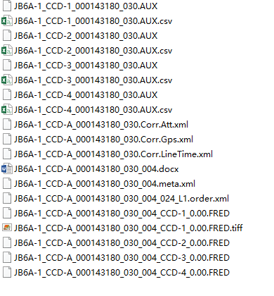
产品生产结果
产品结构
0级产品文件夹内有：
Notes:
焦距的增长意味着相机尺寸和质量会愈来愈大、单星成本会愈来愈高、研制周期也会愈来愈长。

Slide 26
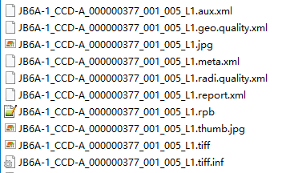
产品生产结果
产品结构
1级产品文件夹内有：
Notes:
焦距的增长意味着相机尺寸和质量会愈来愈大、单星成本会愈来愈高、研制周期也会愈来愈长。

Slide 27
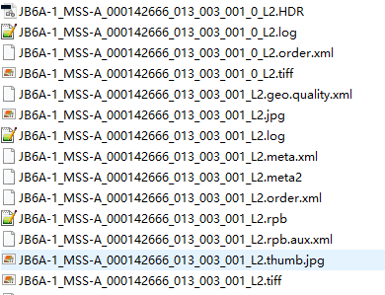
产品生产结果
产品结构
2级产品文件夹内有：
Notes:
焦距的增长意味着相机尺寸和质量会愈来愈大、单星成本会愈来愈高、研制周期也会愈来愈长。

Slide 28
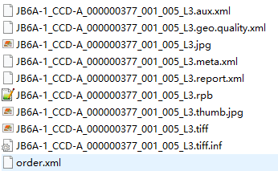
产品生产结果
产品结构
3级产品文件夹内有：
Notes:
焦距的增长意味着相机尺寸和质量会愈来愈大、单星成本会愈来愈高、研制周期也会愈来愈长。

Slide 29
主 要 内 容
1
基础知识与概念
2
产品生产程序与订单
3
几何质量主要评价指标与评价原理
协同创新中心培育成效
4
精度评价工具与操作方法
协同创新中心培育成效
协同创新中心培育成效

Slide 30
遥感影像几何质量主要评价指标
波段配准精度
绝对定位精度
相对定位精度
协同创新中心培育成效
协同创新中心培育成效

Slide 31
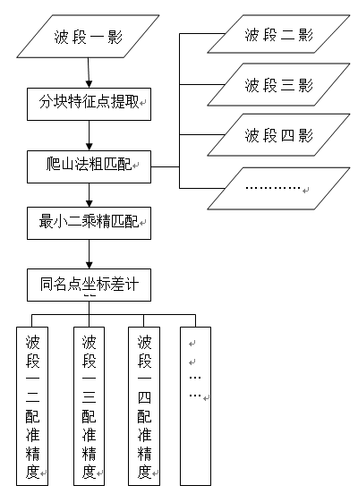
遥感影像几何质量主要评价指标
波段配准精度
波段配准精度评定的方法是选取参考波段，然后在参考波段和待检测波段上选取一定数量的控制点，最后计算配准中误差。主要以影像匹配技术为依托，采用高精度、高可靠性的匹配算法和策略，提取分布均匀的特征点进行同名点匹配，统计分析同名点的坐标差，对配准精度进行定量评价。
设波段一的第i个点的像素坐标为
在第j个波段的同名点像素坐标为
则其配准误差为
列方向的配准中误差
行方向的配准中误差
波段配准精度评定流程

Slide 32
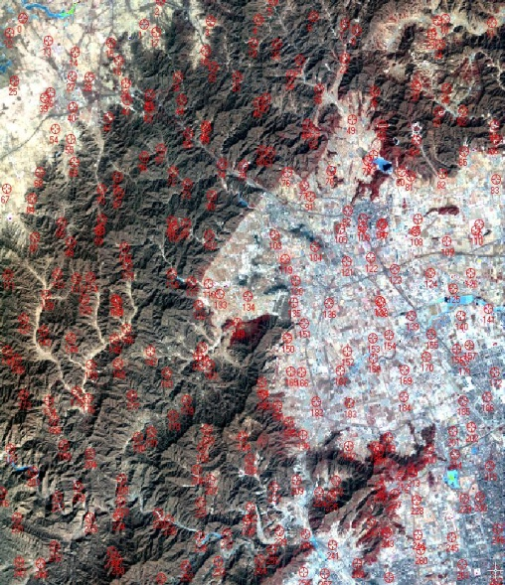
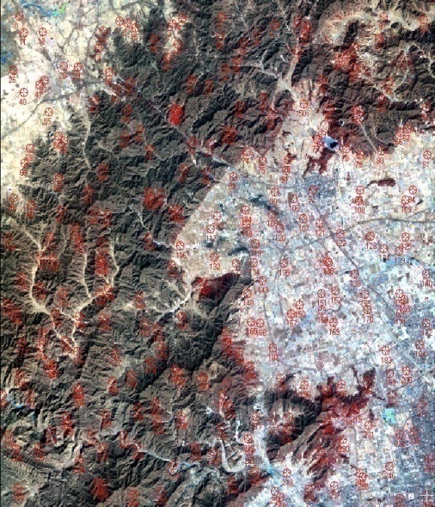
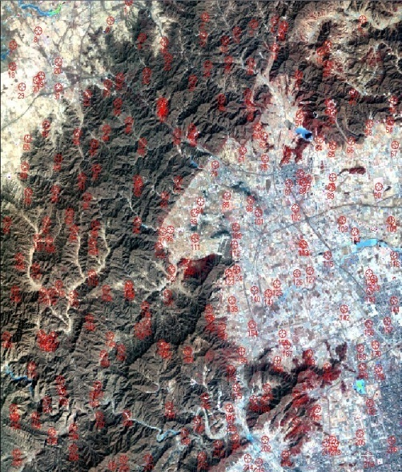
遥感影像几何质量主要评价指标
波段配准精度
资源三号MUX影像波段配准精度评定结果
第一波段与第二波段波段配准精度检查点分布
第三波段与第二波段波段配准精度检查点分布
第四波段与第二波段波段配准精度检查点分布
项目 | 平均值（像素） |  | 中误差（像素）
 | 列方向 | 行方向 | 列方向 | 行方向 | 平面
第一波段与第二波段 | -0.003 | 0.001 | 0.128 | 0.139 | 0.188958<0.3
第三波段与第二波段 | 0.002 | -0.016 | 0.135 | 0.132 | 0.188809<0.3
第四波段与第二波段 | 0.053 | -0.044 | 0.164 | 0.181 | 0.244248<0.3

Slide 33
遥感影像几何质量主要评价指标
绝对定位精度
绝对定位，是指利用卫星轨道星历、姿态、星时数据以及相机参数等建立严密几何成像模型，计算遥感影像上任一点对应于地面上的地理位置。
通过该模型计算出的几何定位结果与真实坐标之间的误差即为该点的绝对定位精度。
绝对定位精度分为无控制绝对定位精度和有控制绝对定位精度。
绝对定位精度评价流程

Slide 34
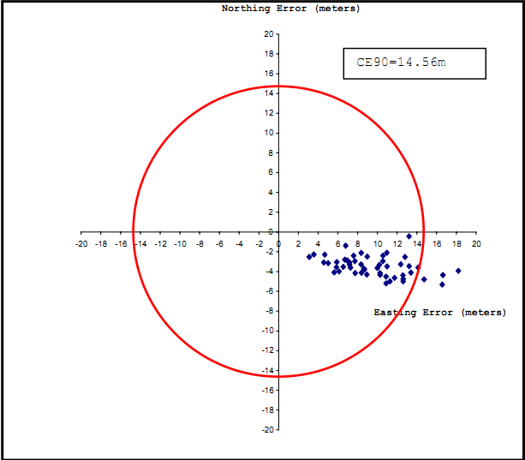
遥感影像几何质量主要评价指标
绝对定位精度
误差分析与统计
国外统计方法：
CE(90)标准：统计水平方向90%的圆误差
LE(90)标准：统计垂直方向90%的线误差
IKONOS几何定位精度统计（CE90）

Slide 35
遥感影像几何质量主要评价指标
绝对定位精度
误差分析与统计
国内统计方法：多采用三倍中误差标准
单景影像
立体像对

Slide 36
遥感影像几何质量主要评价指标
相对定位精度
相对定位是指在影像产品上选取明显的地物特征为基准，量测并计算其它地物特征与选取的基准特征相对几何位置的过程。
相对定位精度是评价影像相对几何定位精确程度的一个重要指标，是指在影像上量测获得的相对位置与真实相对位置的误差。评价影像的相对定位精度旨在消除一景之内短时间系统误差的影响，反映景内不同位置成像的随机误差大小。
1）待检测影像与参考数据准备；
2）检查点自动匹配或人工选取；
3）粗差剔除；
4）精度统计；
5）精度报告输出。
景内基准点在影像产品上的量测坐标为
其在参考数据中的真实坐标为
其他n-1个检查点的量测坐标和真实坐标分别为
分别计算n-1个点以基准点为原点的量测坐标为
和真实坐标
坐标误差计算公式为：

Slide 37
主 要 内 容
1
基础知识与概念
2
产品生产程序与订单
3
几何质量主要评价指标与评价原理
协同创新中心培育成效
4
精度评价工具与操作方法
协同创新中心培育成效
协同创新中心培育成效

Slide 38
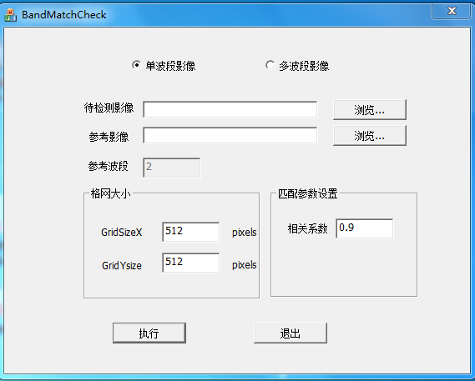
波段配准精度评价方法
波段配准精度程序BandMatchCheckforCheck.exe
点击BandMatchCheck.exe运行程序，界面如下：
首先选择图像类型：
单波段影像，则输入单波段待检测影像和单波段的参考影像；
多波段影像，则输入多波段影像和参考波段的波段号，一般为2；
一下参数一般不用修改，保持默认值即可：
设置格网大小，即检查点的密度大小；相关系数，是提高检查点可靠性的参数，防止匹配错误，系数越大，匹配到的可靠性越高。
最后点击执行即可。如果是单波段影像即在影像目录下只输出一个txt文件；如果是多波段影像，波段数为n，则在影像目录下输出n-1个txt文件。

Slide 39
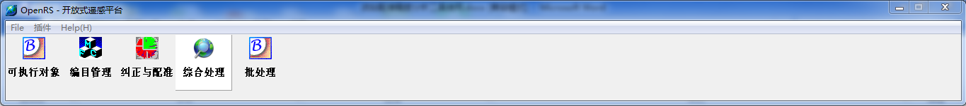
绝对与相对定位精度评价方法
openRS.exe
为openRS的主界面，打开后如下：
其中“纠正与配准”、“综合处理”两个按钮点击后将分别打开下面两个程序，即分别对应ImageRegister_gui.exe和orsVIewer.exe。
纠正与配准ImageRegister_gui.exe是测试精度的主要程序。精度测试，导出精度报告都是依赖这个程序完成的。
综合处理orsVIewer.exe主要用来浏览图像。

Slide 40
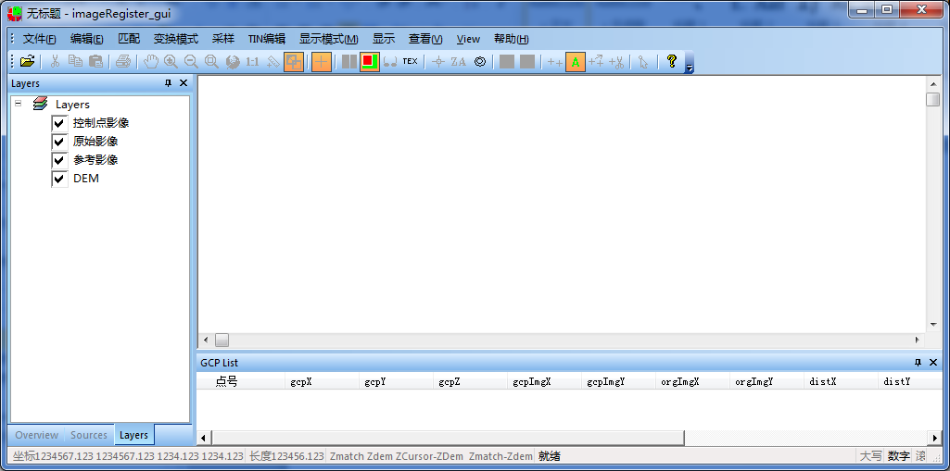
绝对与相对定位精度评价方法
ImageRegister_gui.exe为测精度的主要程序，打开后如下

Slide 41
绝对与相对定位精度评价方法
精度测试流程如下：
1. 首先，加载原始影像。
2. 然后加载参考影像dom，有两种方法，
第一种方法是点击左上角“文件〉添加参考影像”，在弹出的对话框中选择需要加载的参考影像；
第二种方法是点击左上角“文件〉自动加载参考影像”，此方法前提是已经配置好openRS目录下etc\geoData里面的indexedDOMs.txt。
3. 加载参考dem，同上也有两种方法，
第一种是点击左上角“文件〉添加参考dem”，在弹出的对话框中选择需要加载的dem；
第二种方法是点击左上角“文件〉自动加载dem”，此方法前提是已经配置好openRS目录下etc\geoData里面的indexedDEMs.txt。
indexedDEMs.txt中的内容如下：

Slide 42
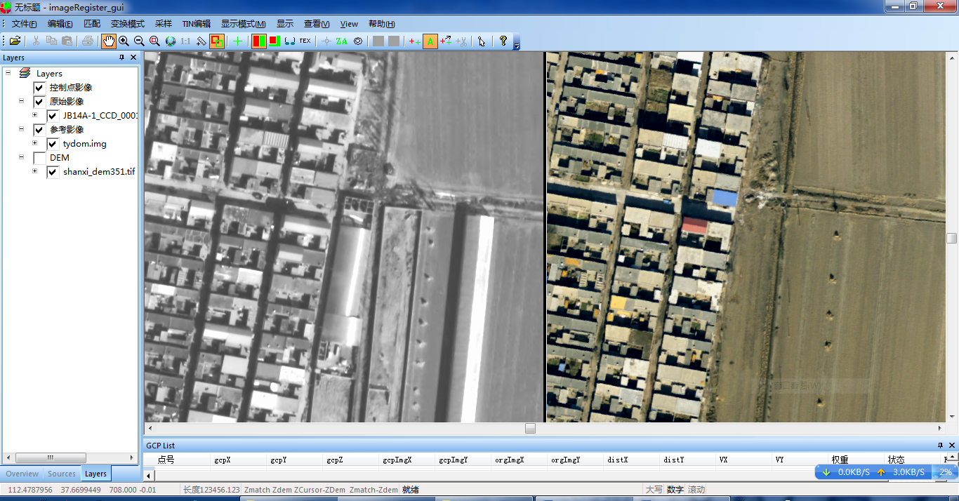
绝对与相对定位精度评价方法
加载完后如图：

Slide 43
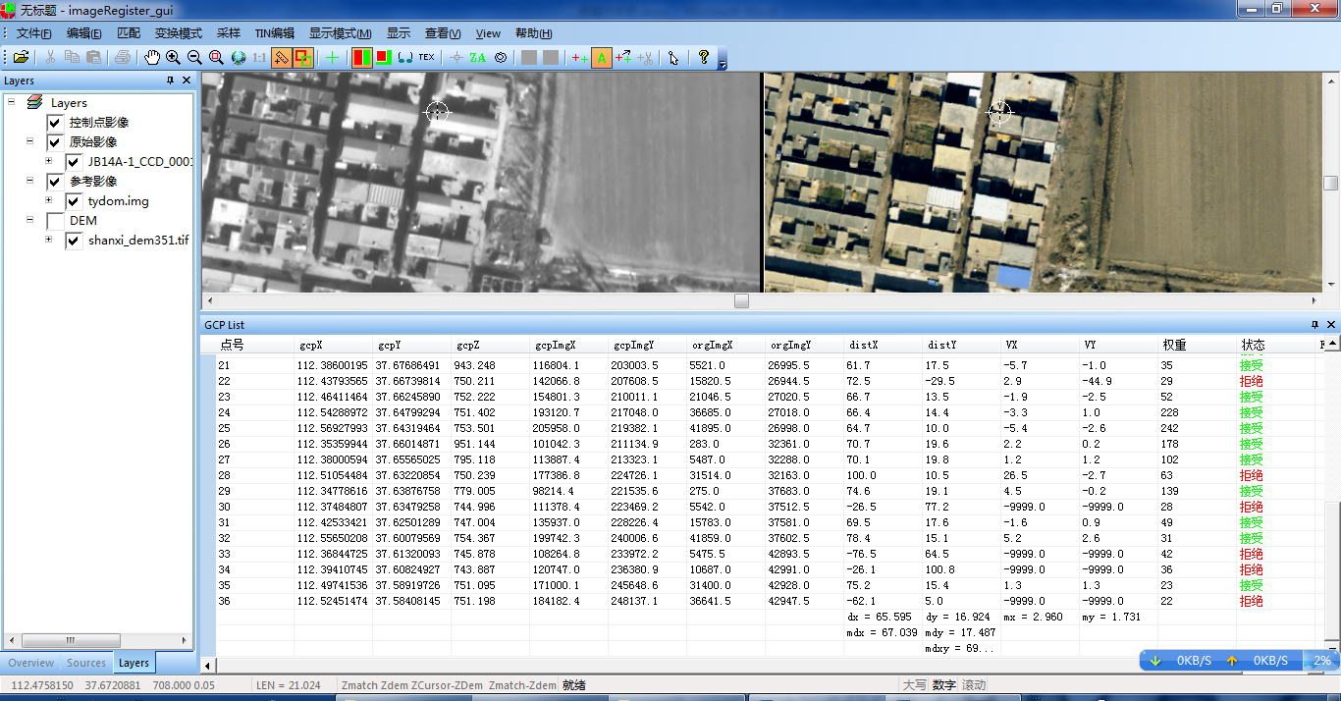
绝对与相对定位精度评价方法
4.匹配控制点

Slide 44
绝对与相对定位精度评价方法
5. 剔除错误匹配点
如上图所示，右下角区域中有很多控制点信息，从左到右依次为：
点号、gcpX（控制点大地经度）、gcpY（控制点大地纬度）、gcpZ（控制点大地高）、gcpImgX（控制点在参考影像上x坐标）、gcpImgY（控制点在参考影像上y坐标）、orgImgX（控制点在原始影像上x坐标）、orgImgY（控制点在原始影像上y坐标）、distX（控制点x方向绝对误差）、distY（控制点y方向绝对误差）、VX（控制点x方向标准差即内畸变）、VY（控制点y方向标准差即内畸变）、权重。
剔除错误匹配点主要依据的就是VX和VY较大的点有最大的可能性是误匹配，这里较大的概念是相对别的点明显较大，与整体偏差较大。
6. 导出精度报告
点击“文件〉导出精度报告”，在弹出的对话框中选择需要保存的文件夹并输入保存的文件名，保存精度报告，导出的报告名为*.report.txt。

Slide 45
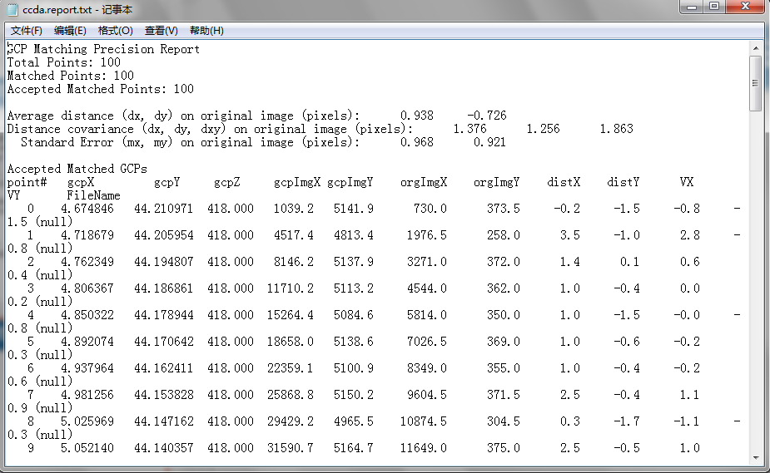
绝对与相对定位精度评价方法
精度报告如下：

